Slide 2
Regimuri și sisteme politice 1

Slide 3
Perspectiva juridică regimurile politice
Regimul politic se referă la organizarea puterilor și exercitarea acestora în cadrul unei entități politice date.
Termenul se referă la forma instituțională a puterii, dar și la practica care rezultă din această formă instituțională. Aceasta nu poate fi redusă la analiza relațiilor constituționale (analiza structurile formale ale unui stat), dar nu trebuie confundat nici cu studiul sistemelor politice (modul de organizare a unui stat).

Slide 4
Definiția generală a regimurilor politice
Maurice Duverger
"La baza fiecărui regim politic se află fenomenul esențial al autorității, al puterii, al distincției dintre conducători și conduși."
"Orice regim politic poate fi definit ca un set de răspunsuri la patru probleme principale de probleme":
Autoritatea guvernanților și drepturile și îndatoririle cetățenilor:
Care sunt fundamentele puterii politice care definesc valorile fundamentale ale regimului?
2. Alegerea conducătorilor și a reprezentanților cetățenilor:
Cine sunt și cum acționează oamenii cărora le-a fost încredințată puterea de a guverna o comunitate?
3. Structuri guvernamentale
Care sunt formele lor de organizare și care sunt relații dintre ele?
4. Evaluarea, controlul și limitarea conducătorilor
Cum se articulează drepturile și îndatoririle conducătorilor și ale cetățenilor? Cum se garantează acestea reciproc? Cum se reglementeză respectarea responsabilitățilorși a domeniilor de libertate?

Slide 5
Tipologii ale regimurilor politice
Regimul totalitar
Din lucrările lui Hannah Arendt, Carl Friedrich și Raymond Aron putem rezuma principalele caracteristici ale acestui tip de regim:
existența unei ideologii infailibile și totalizatoare;
viața politică, socială și economică este guvernată atât la nivel public cât și privat;
existența unui singur partid (statul-partid) care are monopolul
mijloacelor interne de comunicare în masă;
o represiune violentă a opoziției printr-o poliție secretă, scopul fiind
impunerea Terorii;
Regimuri fasciste, nazismul și cele de tip sovietic pot fi considerate exemple de regimuri politice totalitare, chiar dacă Arendt considera că Italia fascistă a lui Mussolini era un „totalitarism neterminat“.

Slide 6
Tipologii ale regimurilor politice
Regim autoritar
În anii '60, au apărut unele regimuri, în special în Chile (dictatura) și Spania (regimul Franco), pe care nu puteau fi clasificate ca regimuri totalitare, dar nici drept democrații liberale.
În aceste condiții, știința politică a stabilit, prin urmare, o categorie intermediară.
Diferențele cu regimurile totalitare sunt:
absența ideologiei totalitare ;
influența unor instituții externe partidului: Biserica, armata, angajatorii, birocrația ;
independența anumitor părți ale vieții sociale și economice, care nu
este complet controlată de putere;
caracterul mai puțin sistematic al exterminării violente a adversarilor.
Diferențele cu democrațiile liberale sunt:
lipsa alegerilor libere;
refuzul alternanței la putere;
lipsa pluralismului politic;
limitarea libertăților civile;
nerespectarea statului de drept.

Slide 7
Tipologii ale regimurilor politice
Democrațiile liberale
Principalele caracteristici ale acestui tip de regim sunt:
Competiția electorală: alegerile regulate, realizate prin sufragiu universal și prin
care se manifestă pluralismul politic;
Statul de drept: libertățile fundamentale sunt garantate, există o
constituție care definește puterile diferitelor ramuri ale statului, există o separare între sfera publică și sfera privată;
Împărțirea în trei puteri separate: legislativul, executivul și
sistemul judiciar sunt separate și se controlează reciproc;
Guvernul majoritar: majoritatea conduce, dar protejează opoziția
(minoritățile), iar alternanța este posibilă;
Separarea dintre biserică și stat: neutralitatea denominațională a
statului, tratamentul egal al diferitelor regimuri religioase, lipsa deplină a statului în ceea ce privește costurile și activitățile cultelor religioase.

Slide 8
Clasificarea regimurilor politice la Aristotel
Formă Număr | Forme pure | Forme corupte (derivate )
Unul | Monarhie | Tiranie
Câțiva | Aristocrație | Oligarhie
Mulți | Politeia (republica constituțională) | Democrație

Slide 9
Clasificarea regimurilor politice la Montesquieu
Climă | Regim
În regiunile cu climă caldă (sud) | Despotismul
Climă temperată | Monarhie
Climă rece (nordul Europei) | Republica

Slide 10
Perspectiva sociologică
- sistemele politice
Clasificarea sistemelor politice la Gabriel Almond
(Comparative Political Systems 1956)
 | Societăți omogene | Societăți segmentate
Gestiune politică stabilă | Modelul anglo- american (SUA, Marea Britanie, Canada)
Gestiune politică conflictuală |  | Modelul continental european (Franța, Germania, Italia)

Slide 11
Revizuirea clasificării sistemelor politice realizată de
Gabriel Almond
 | Societăți omogene | Societăți segmentate
Gestiune politică stabilă | Modelul anglo american (SUA, Marea Britanie, Canada) | Democrația consociativă (Belgia, Olanda,Elveția, Austria)
Gestiune politică conflictuală |  | Modelul continental european (Franța, Germania, Italia)

Slide 12
Încercare de fuzionare a doctrinei regimurilor politice cu teoria sistemelor politice la Oliver Duhamel
(Les démocraties 1993)
REGIMURI POLITICE (regulile constituționale) | SISTEME POLITICE (exercitarea efectivă a puterii așa cum rezultă din practica constituțională dominantă.
Parlamentar | Parlamentarism
Prezidențial | Prezidențialism
Semiprezidențial | Guvernamentalism sau Prezidențialism
Pentru a înțelege trecerea de la regim la sistem Duhamel analizează trei variabile constrângătoare: alegerea populară a președintelui, alegerea deputaților prin sistemul majoritar și existența unui drept real al președintelui de dizolvare

Slide 13
Regimul parlamentar
Forme clasice
Regimul parlamentar englez
Forme degenerate
Regimul de adunare
Caracteristici
Separație suplă a puterilor în stat
Există mai degrabă o „familie” a regimurilor parlamentare decât un regim parlamentar tipic.
Regimul parlamentarismul este unul dintre elementele esențiale ale construcției instituționale propuse de liberalismului clasic, și se opune atât suveranității absolute a poporului, cât și autocrației monarhice.

Slide 14
Caracteristicile regimului parlamentar
Regimul parlamentar este caracterizat printr-o separație flexibilă a puterilor între executiv și legislativ și tinde la echilibrul acestora. În acest regim legislativul și executivul împart același personal, câtă vreme membrii guvernului provin din majoritatea parlamentară.
Guvernul și parlamentul colaborează și au mijloace reciproce de control și interacțiune:
Executivul poate dizolva Adunarea,
Legislativul poate răsturna guvernul printr-un vot de neîncredere sau o moțiune de cenzură.
Când Guvernul este responsabil politic în fața Parlamentului vorbim despre un regim parlamentar monist.
Dacă guvernul este responsabil și în raport cu șeful statului vorbim despre un regim parlamentar dual.
Parlamentarismul raționalizat reprezintă un set de tehnici de drept constituțional și electoral care urmărește evitarea instabilității guvernamentale într-un regim parlamentar.

Slide 15
Tipuri de regim parlamentar
Parlamentul poate fi unicameral sau bicameral :
Unicameralismul este regimul parlamentar în care activitatea parlamentară se desfășoară într-o singură cameră. Acesta a fost considerat semnul distinctiv al unui regim autentic republican, deși a funcționat și în unele monarhii constituționale precum Danemarca și Suedia, care au abolit camera superioară a parlamentului la începutul secolului trecut. Această cameră unică, aleasă prin vot universal direct în regimurile reprezentative, este, în general, în centrul funcționării constituționale a unui regim parlamentar.
Bicameralismul este regimul parlamentar clasic dezvoltat mai întâi în Anglia. Și presupune că activitatea parlamentului este împărțită între două camere separate, o casă superioară și o cameră inferioară. Scopul acestui regim este de a realiza consensul între clase sau categorii sociale opuse: burghezia (camera inferioară) și aristocrația (camera superioară). În principiu, rolul camerei superioare este de a modera acțiunea camerei inferioare. În mod tradițional camera inferioară era aleasă prin vot direct și reprezenta „poporul” pe când camera superioara, aleasă prin sufragiu indirect, reprezenta fie „clasele superioare”, fie, în cazul federațiilor, regiuni sau state.

Slide 16
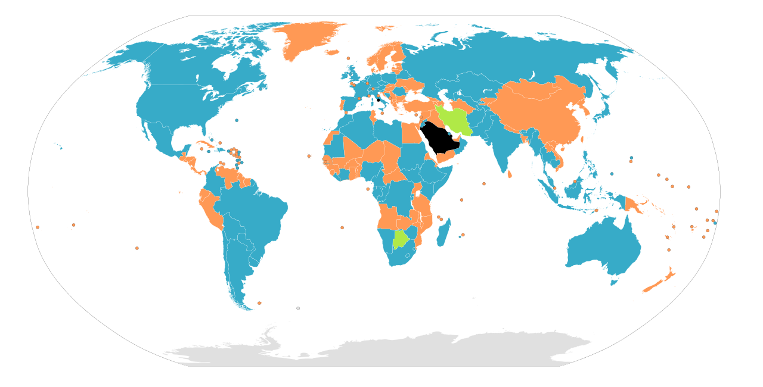
Bicameralismul și unicameralismul în lume
Albastru - bicameralism
Portocaliu - unicameralism
Verde - unicameralism consultativ
Negru - fără parlament

